Slide 1
进度汇报
陆昊宇、董文杰、李世博、符皓宇
数据挖掘课程设计
2025.2.21

Slide 2
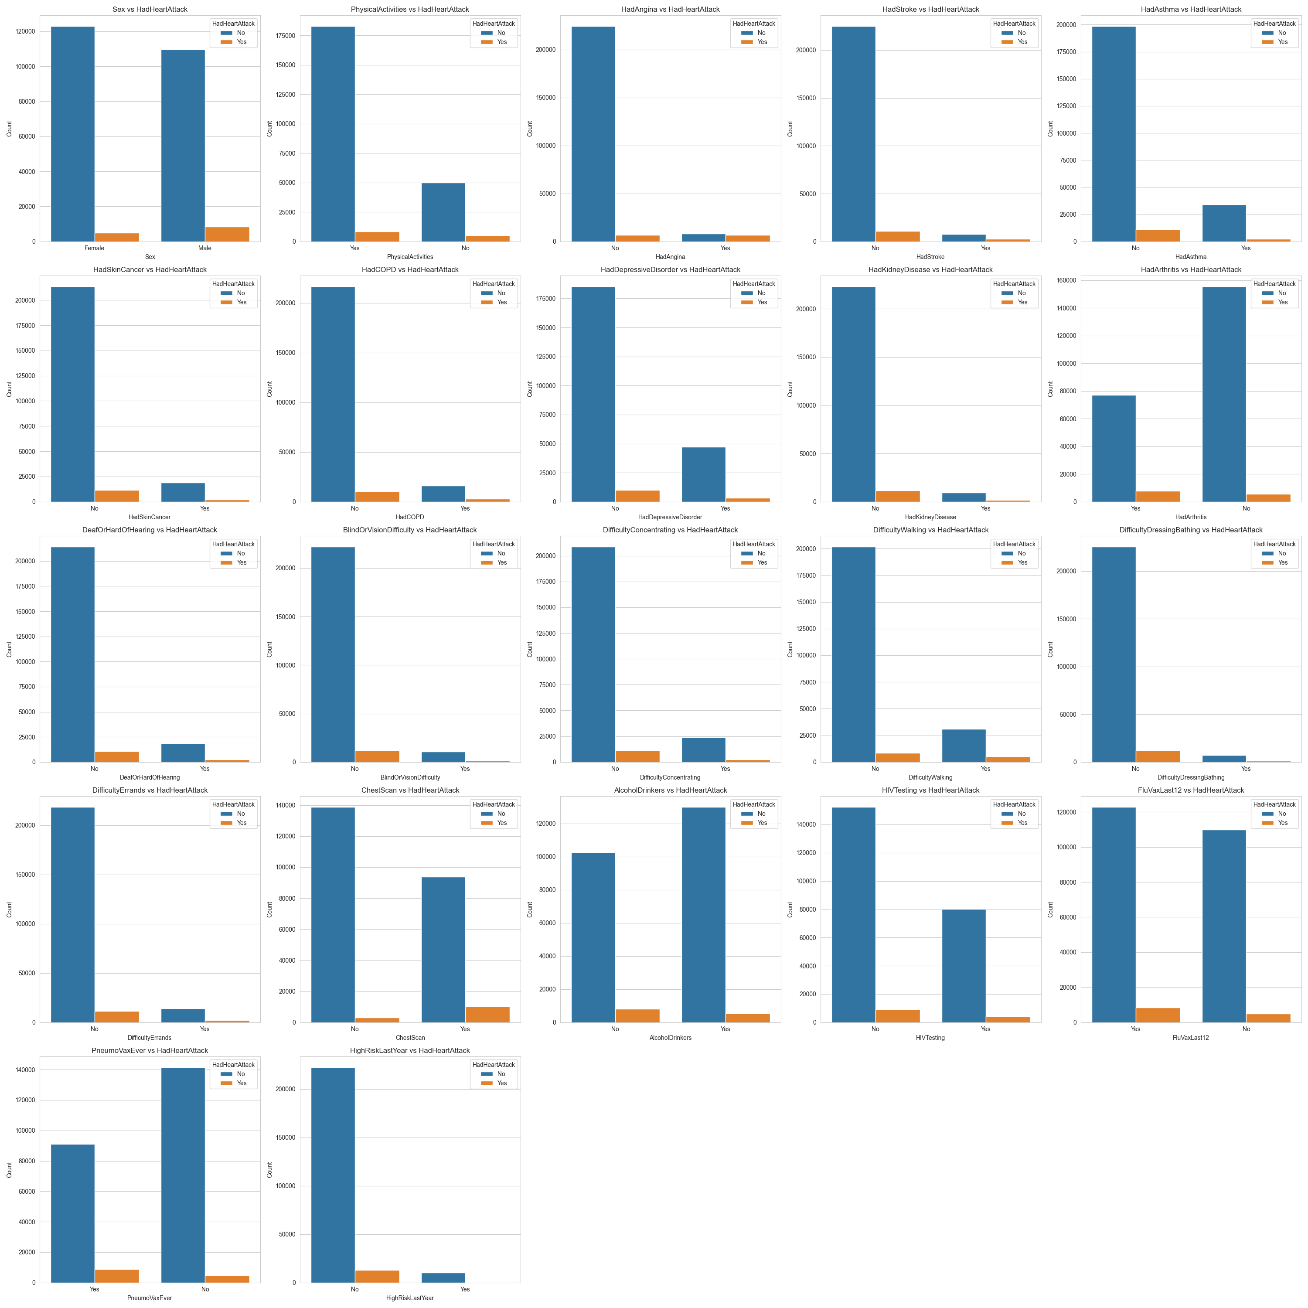
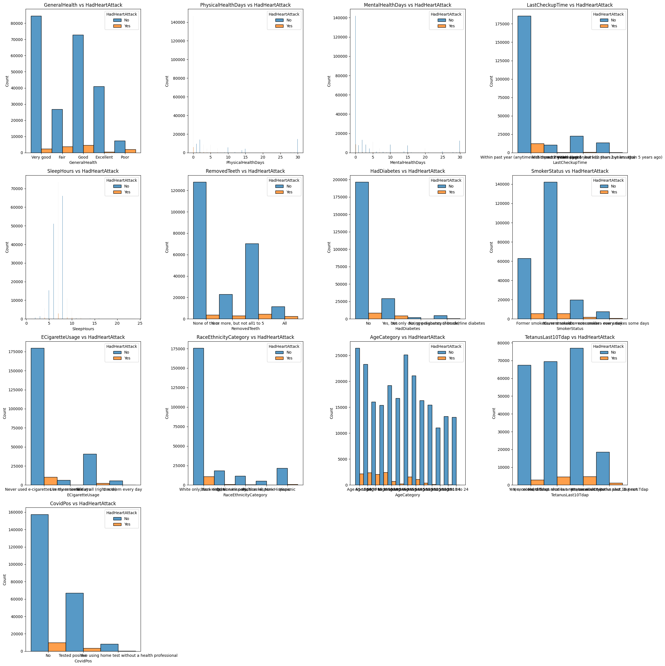
任务一、心脏病风险预测 数据分析部分

Slide 3
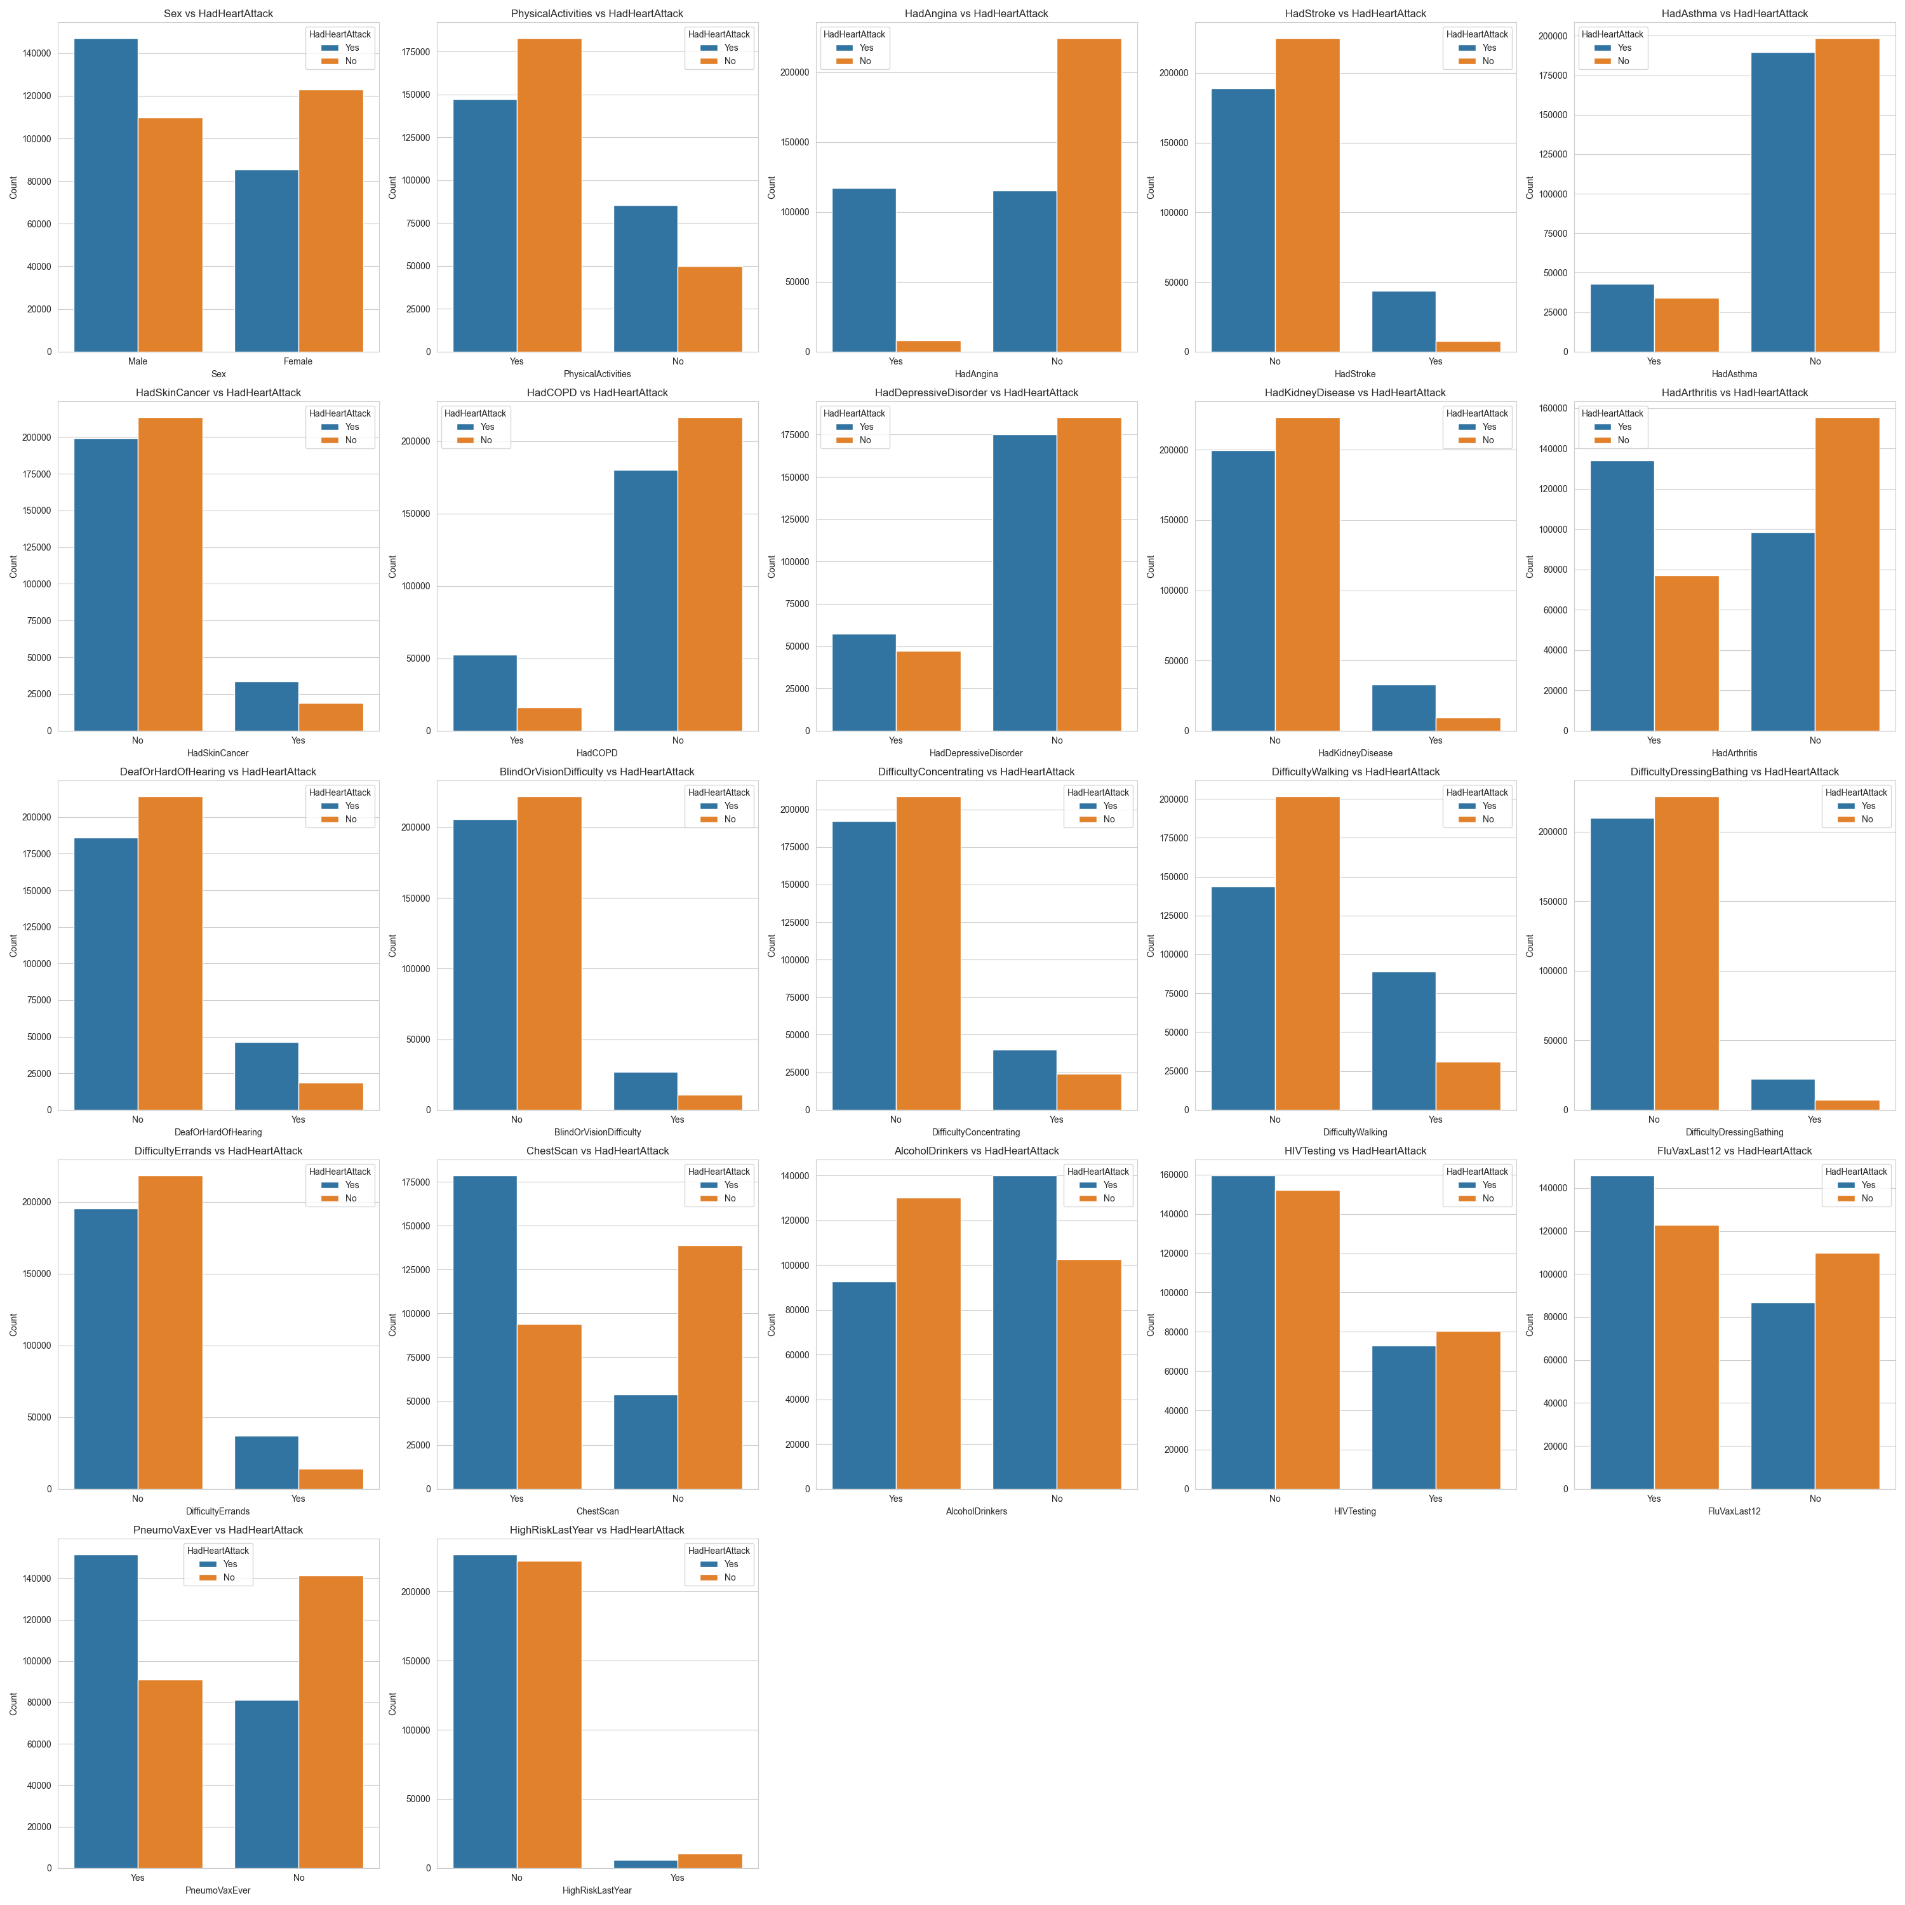
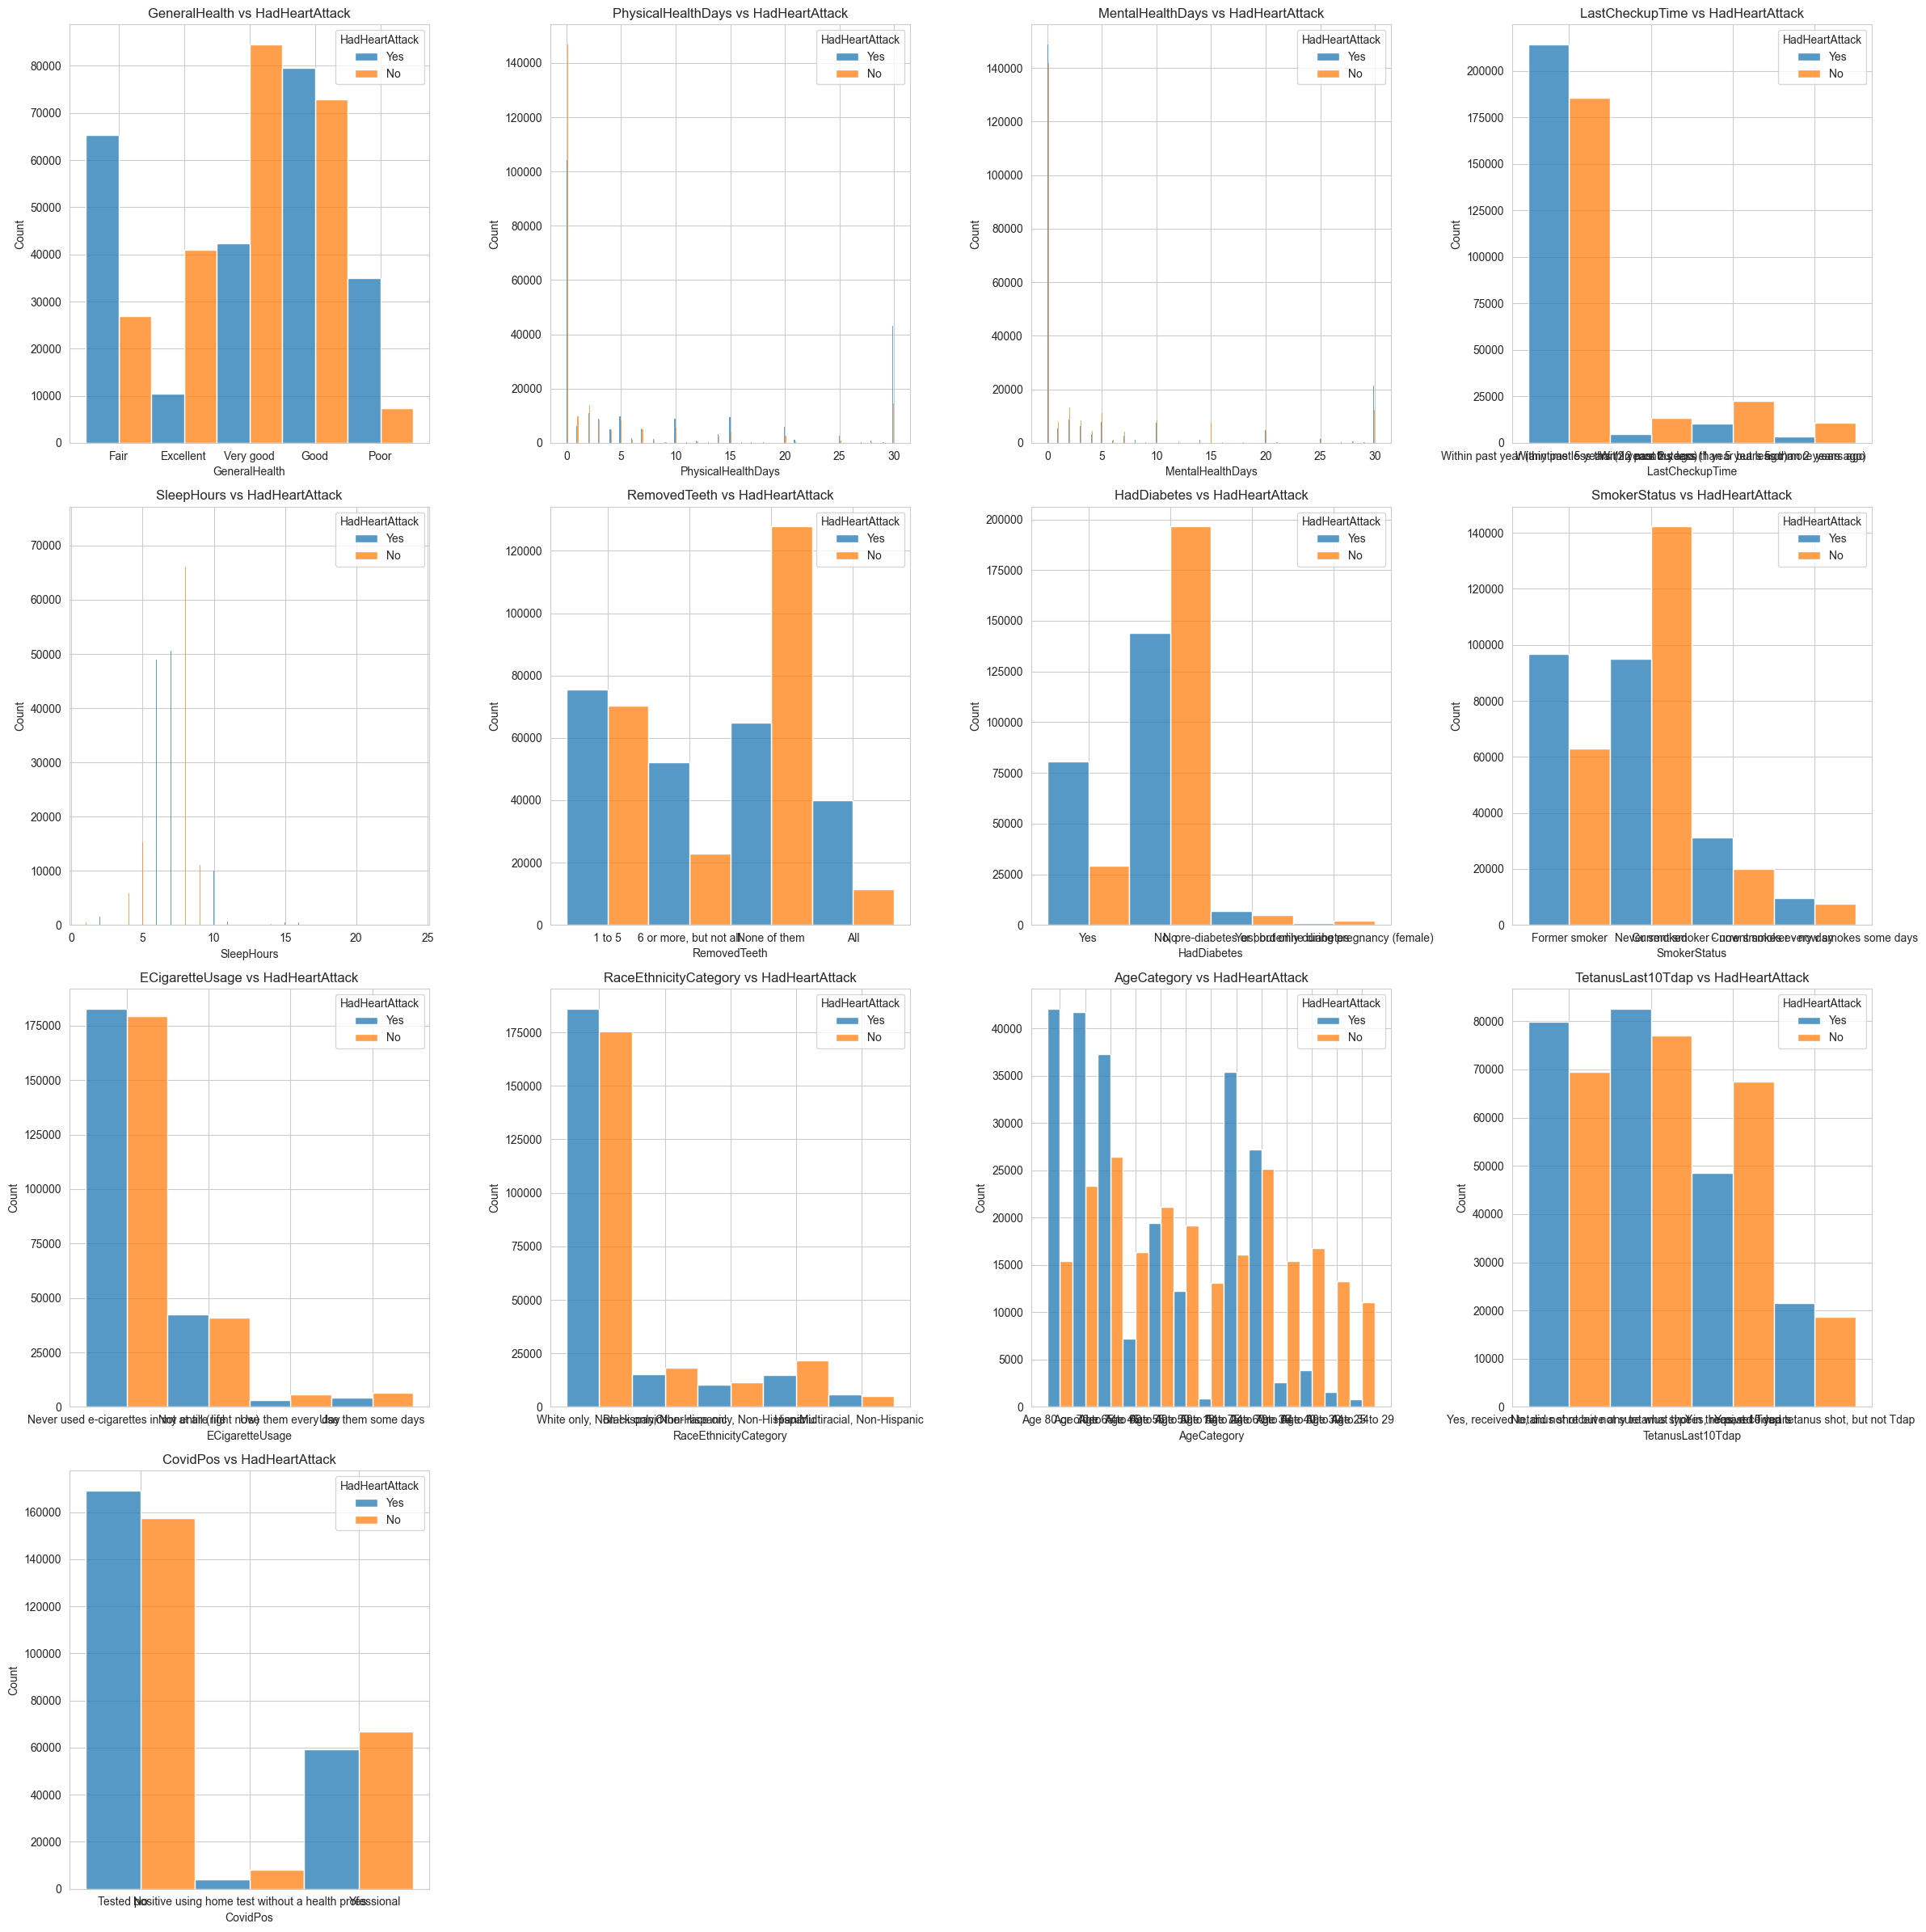
任务一、心脏病风险预测 数据分析部分

Slide 4
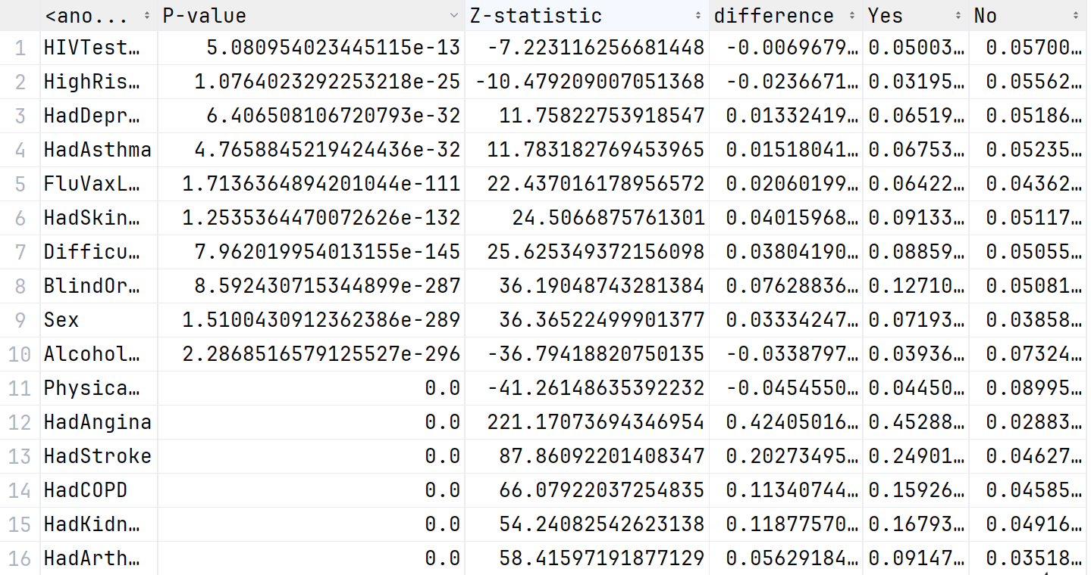
任务一、心脏病风险预测 数据分析部分

Slide 5
任务一、心脏病风险预测 数据预处理部分
缺失值处理
没有发现缺失值。
特征筛选
基于应用的考虑，不使用 State 特征。
目标特征在其余特征的划分下都有不小的差异，选择保留。
数据平衡
采取过采样策略。

Slide 6
任务一、心脏病风险预测 数据预处理部分
数据编码
大多数属性的文本都隐含有序的关系。
数据归一化
Min-Max 归一化。
数据划分
按照 train : val : test = 6 : 2 : 2 划分数据集。
使用不同的种子得到10个划分的数据集。

Slide 7
任务一、心脏病风险预测 算法介绍部分
由于本次课程设计的任务是二分类，因此我们引入了诸如：线性模型、决策树模型、贝叶斯模型、集成学习模型、懒惰学习模型、深度模型等众多二分类模型进行横向的对比实验。
最终发现集成学习模型中的梯度提升决策树LightGBM训练速度最快、拟合效果最好，因此我们选择该模型进行进一步的纵向消融实验。
LightGBM模型是一种优化过的梯度提升模型，其引入了基于梯度的单边采样（GOSS）技术和独占特征捆绑（EFB）技术，使得该模型在多个公共数据集上训练速度提升了20倍以上同时保持了几乎相同的准确率。

Slide 8
任务一、心脏病风险预测 算法介绍部分
梯度提升决策树（GBDT）是一种基于集成学习的监督学习方法，属于Boosting算法族的一种。
GBDT通过构建多个决策树模型来逐步改进预测结果，每一棵新树的训练目标是减少前一棵树预测误差。具体地，GBDT采用逐步优化的方式，通过计算每个样本的残差（预测误差），并将新树拟合这些残差，从而不断提高模型的预测精度。
在训练过程中，每一棵树都会在之前树的基础上进行加权组合，最终的预测结果是所有树的加权平均值。

Slide 9
任务一、心脏病风险预测 算法介绍部分
对于基于梯度的单边采样（GOSS）技术。它是微软团队提出的数据样的一种策略，相比于直接丢弃梯度较小的实例，GOSS 保留所有具有较大梯度值的实例，并对具有较小梯度值的实例进行随机采样。具体地，GOSS首先根据实例梯度的绝对值对数据实例进行排序，并选择前a×100%的实例。然后，它从剩余数据中随机采样b×100%的实例。之后GOSS在计算信息增益时，将采样的具有较小梯度值的数据放大1−b/a倍。通过这样做，模型能够在更加关注训练不足的实例的同时不会大幅改变原始数据分布。
对于独占特征捆绑（EFB）技术。它是微软团队提出的有效减少特征数量的新方法。具体地，在稀疏特征空间中许多特征是互斥的，即它们永远不会同时取非零值。通过精心设计的特征扫描算法，可以将互斥特征捆绑到一个特征中,这样直方图构建的复杂度就会大幅降低，然后就可以显著地加速GBDT的训练而不会损害精度。

Slide 10
任务一、心脏病风险预测 对比实验部分
 |  | 准确率 | 召回率 | AUC
线性模型 | 逻辑回归 | 0.8179 | 0.7659 | 0.8646
决策树模型 | CART | 0.9180 | 0.2493 | 0.6030
贝叶斯模型 | 高斯贝叶斯 | 0.7965 | 0.7607 | 0.8531
 | 多项式贝叶斯 | 0.8039 | 0.7592 | 0.8576
 | 伯努利贝叶斯 | 0.7912 | 0.7514 | 0.8523
集成学习 | LightGBM | 0.8228 | 0.7667 | 0.8843
 | Adaboost | 0.7988 | 0.7544 | 0.8693
 | 随机森林 | 0.9465 | 0.3003 | 0.8670
懒惰学习 | K近邻 | 0.8812 | 0.4592 | 0.7206
深度模型 | FNN | 0.8158 | 0.7324 | 0.7765

Slide 11
任务一、心脏病风险预测 消融实验部分
在对LightGBM模型进行调优时，我们首先采用了网格搜索得到了最佳超参组合。接着对于这组最佳超参组合，我们尝试对数据入手，对于当前模型，我们的优化目标应该是召回率，即应该尽可能找到心脏病患病患者，因此我们尝试提升正例样本的权重，得到了召回率更高的模型。
最佳超参组合：
'lambda_l1': 0.2, 'lambda_l2': 0.2,
'num_leaves': 120, 'reg_alpha': 0.1
召回率更高的模型指标：
Recall 值：0.7845 （↑0.19）
ROC AUC 值：0.8732（↓0.11）

Slide 12
任务二、心脏病预防分析
对于二值属性，考察关联规则 X -> HadHeartAttack 的置信度与提升度。
对于标称属性，采用卡方检验和 Cramér's V 分析相关性。
对于连续属性，采用点双列相关系数考察相关性。

Slide 13
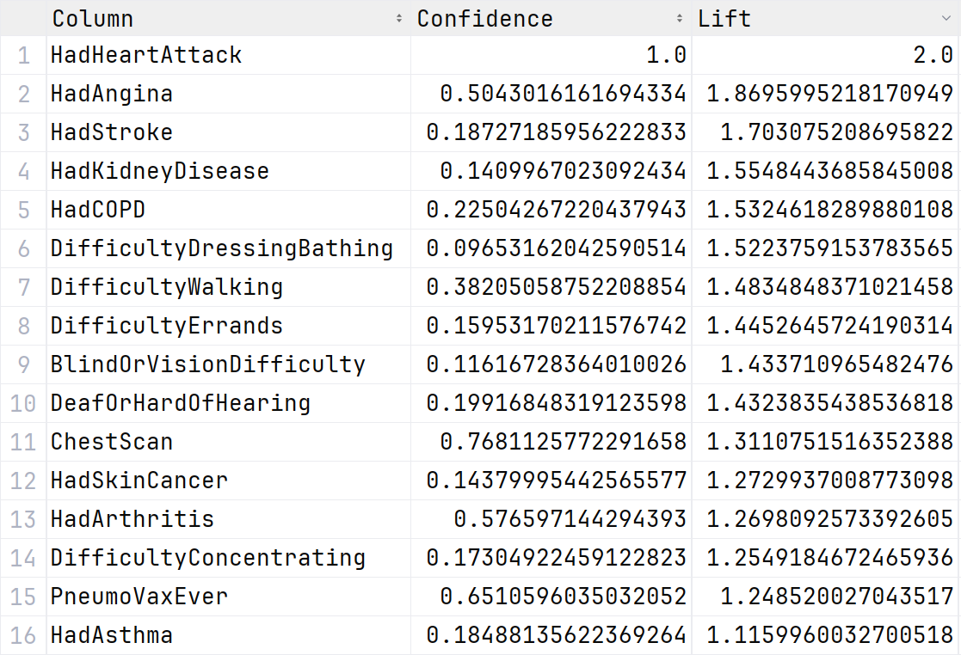
任务二、心脏病预防分析
二值属性

Slide 14
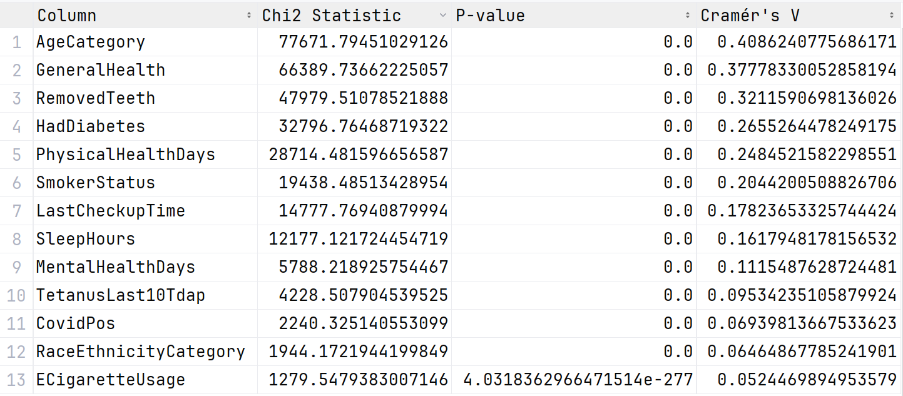
任务二、心脏病预防分析
标称属性

Slide 15
任务二、心脏病预防分析
保持健康体重、定期运动，并监控血脂、血糖、血压。
改善口腔卫生，避免牙周病引发炎症。
保证良好的睡眠质量，减轻心理压力。
戒烟，并避免二手烟的暴露。
维护心理健康，采取积极的心态管理。

Slide 16
谢谢
恳请老师批评指正

